Slide 1
ÇEVRENİN
GENÇ
SÖZCÜLERİ
PROGRAMI
cevreningencsozculeri@turcev.org.tr
tarimci@eng.ankara.edu.tr
Tel: 0312 222 1290-99
Gsm: 0530 555 35 94

Slide 2
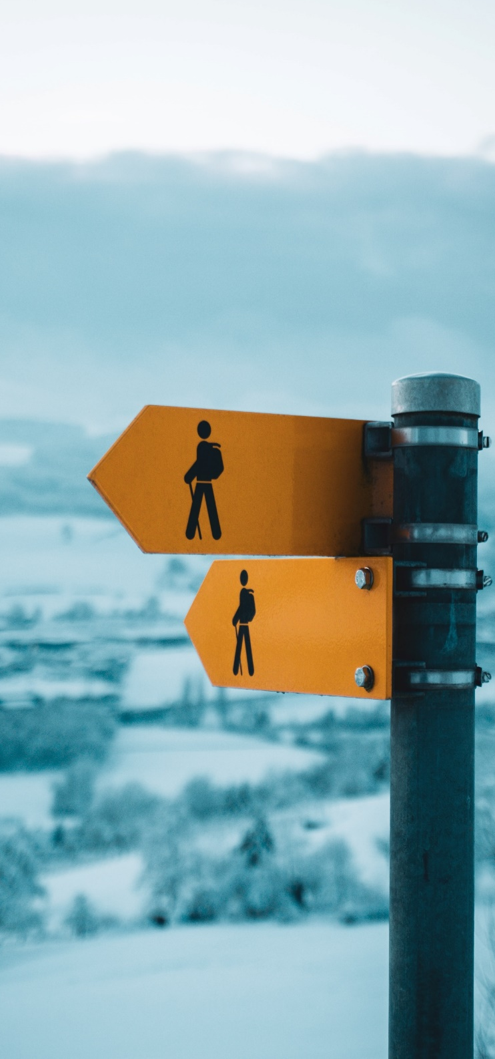
SUNUM AKIŞI
Çevrenin Genç Sözcüleri (ÇGS) Genel Bilgi
ÇGS Kayıt-Kayıt Yenileme,
Çalışmaların internet sitesine yüklenmesi,
Çalışma Takvimi-Önemli tarihler,
Çalışma Hazırlığı-Kriterlerin uygulanması,
Çalışmaların Yaygınlaştırılması (Sosyal medyada, internet sitelerinde paylaşılması)
Çalışma Örnekleri

Slide 4
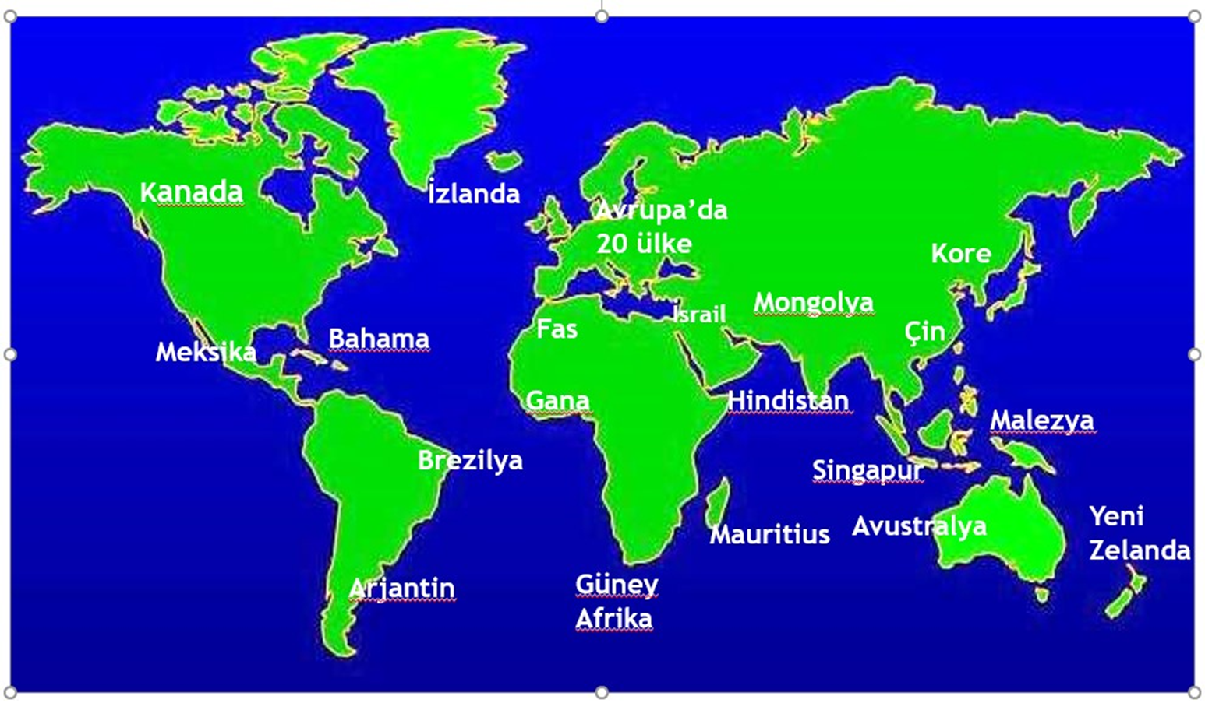
Notes:
Dünyada 43 ülkede 495.000 öğrenci ile çalışmalarını sürdürmektedir.
Video https://www.youtube.com/watch?v=5rtij3ygSk0&t=27s

Slide 5
Niçin ÇGS ?
Hedef, 11-25 yaş öğrenciler
Sorunlar yalnızca
yerel değil, küresel
ve karmaşık
Çok sayıda
çevre
sorunu var

Slide 6
ÇGS NEDİR?
Çevre konularında yapıcı gazetecilik
ÇGS Programı gençlere çevre konularında seslerini duyurabilecekleri bir ortam sağlar
Çevrenin Genç Sözcülerinin hedefi, çevre sorunlarını öne çıkararak, düzeltilmeleri için ilgili yetkililerin dikkatini çekmektir

Slide 7
AKTIF ÖĞRENME VE EĞITIM DENEYIMI PROGRAM :
Gençlerin çevre konularındaki bilgisini geliştirir,
Gençlere, iletişim, küresel vatandaşlık, bireysel girişimcilik, takım çalışması ve liderlik gibi hayat boyu kullanabilecekleri beceriler kazandırır.

Slide 8
ÇGS PROGRAM HEDEFLERI
Sürdürülebilir gelişmeyi anlamak
Toplumun temel konuları ile ilgili olmak
Disiplinlerarası öğrenme
Aktif öğrenme deneyimi
Yalnızca bilgi değil, ayrıca beceri geliştirme
(eleştiri duygusu, merak, iletişim yöntemleri)
Sorunları dillendirmek (neden, niçin, nasıl)
Yerel ve küresel konuları ilişkilendirmek

Slide 9
Gençlerin çevre sorunları üzerine görüş ve fikirlerini topluma aktarabilmeleri için makale, fotoğraf ya da video kaydı yoluyla çevre gazeteciliği yapmak,
Çevresel haksızlıkları dillendirmek ve bunların yetkililer tarafından düzeltilmesini sağlamak için kamuoyu oluşturmakla birlikte, gençlere bazı şeyleri değiştirebilecekleri duygusunu yaşatarak onların çevreye duyarlı vatandaşlar olarak yetişmelerini sağlamak,

Slide 10
SÜRDÜRÜLEBİLİR KALKINMA İÇİN KÜRESEL AMAÇLAR Programın özünü oluşturur ve uluslararası yarışmalar yolu ile yaygınlaşmasını sağlar

Slide 11
ÇGS Yöntemi : Çevre Gazeteciliği
Araştır
Yayınla
Çözüm öner
Haber
yap
Bunu Gerçekleştirmek için………

Slide 12
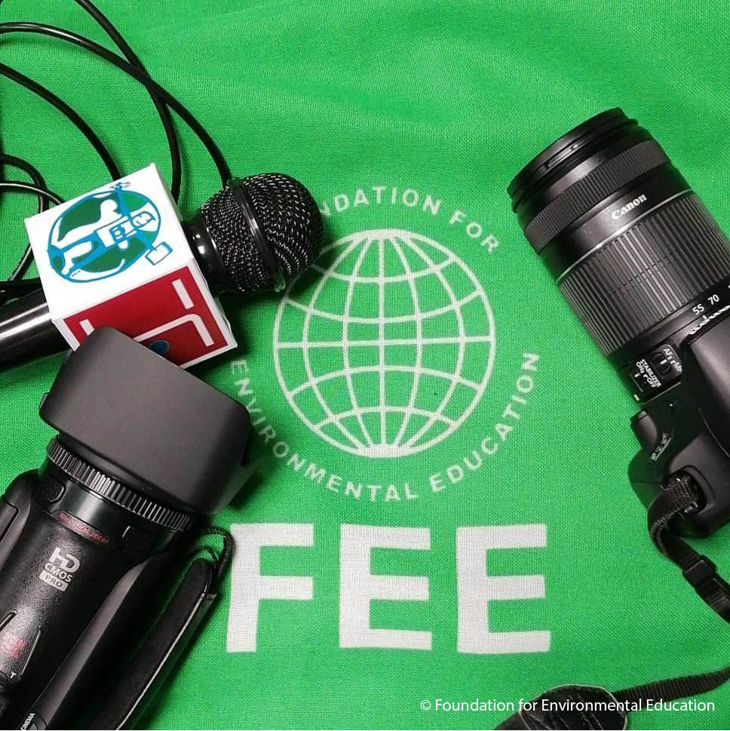
Yapıcı Gazetecilik
İzleyiciye gerçeğin tüm
resmini aktarmalı
Olumlu bir yaklaşım
Haber mutlaka bir çözüm
içermeli.

Slide 13
Yerel bir çevre konusunu belirleyip tanımlayın İlgili kişi ve grupları bulup, onların konu hakkındaki farklı bakış açılarının ne olduğunu belirleyin. Birinci el bilgiye ulaşmak için, insanlarla görüş ve gerekiyorsa anket çalışması yapın. Konuyu, tarihsel, ekonomik, sosyal ve politik ilişkisini ve olası sonuçlarını ortaya çıkaracak şekilde ele alın. Yerel çevre konusunun küresel boyuttaki yerini ve ilişkisini tanımlayın.
1. ADIM : ARAŞTIR

Slide 14
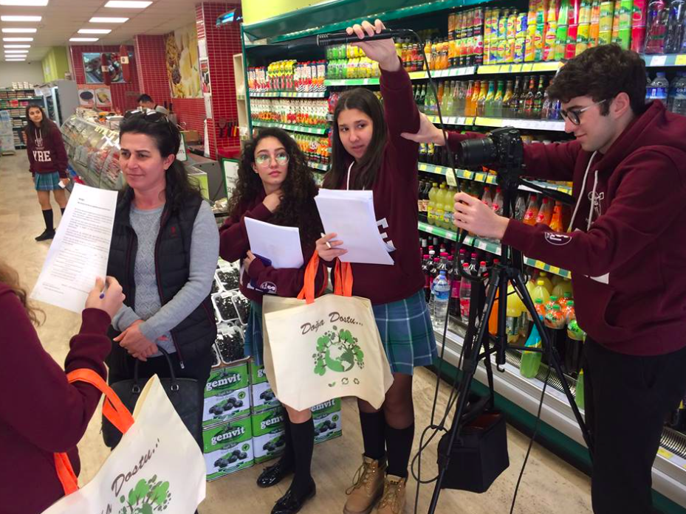
ÇGS grubu çalışıyor
Görüşme,
röportaj,
Kayıt …

Slide 15
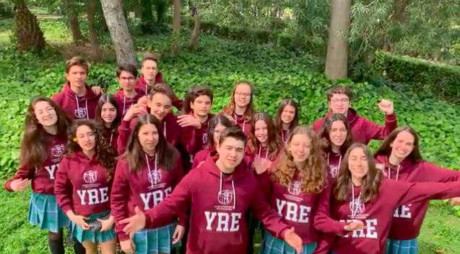
Bunu sağlamak için …
Takım çalışması yaparak birlikte çalışın ve
bilgiyi hep birlikte toplayın

Slide 16
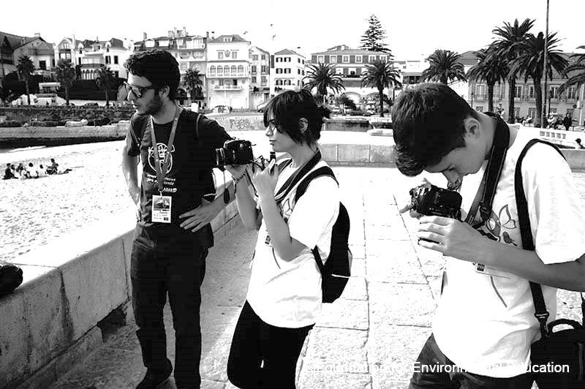
2. ADIM : ÇÖZÜMÜ ARAŞTIR, ÇÖZÜM ÖNER
Ele alınan çevre konusunun olası çözümlerini belirlemek için uzmanların ve konuya taraf olanların, destekleyen ya da karşıt olan farklı görüşlerine mutlaka yer verin.
Sunulan çözümler, ayrıntılı olarak açıklanmalı ve iyi tartışılarak gerekçelendirilmeli.

Slide 17
3. ADIM : HABER YAP
Hedef izleyici kitlenizi belirleyin ve onlara ulaşıp iletişim kurmak için en iyi yolu seçin
Sunacağınız konu hakkında plan yapın (Bilgilenmeye kimin ihtiyacı var? nasıl? Ne zaman?)
Ele aldığınız konuda makale, fotoğraf ya da video hazırlayın
Değişim ve çözüm üretmek için olumlu yaklaşın

Slide 18
4. ADIM : YAYINLA
Yerel izleyici için yayınlayın:
Ürettiğiniz çalışmayı, YouTube, gazete, dergi, radyo, televizyon, sosyal medya,sergi, film gösterisi gibi yerlerde yayınlayıp paylaşın.
Siz ya da okulunuz haber konusu olmayın!
Ürününüz yayınlansın!

Slide 19
ÇEVRENİN GENÇ SÖZCÜLERİ KAYIT/ KAYIT YENİLEME
ÇALIŞMALARIN İNTERNET SİTESİNE YÜKLENMESİ

Slide 20
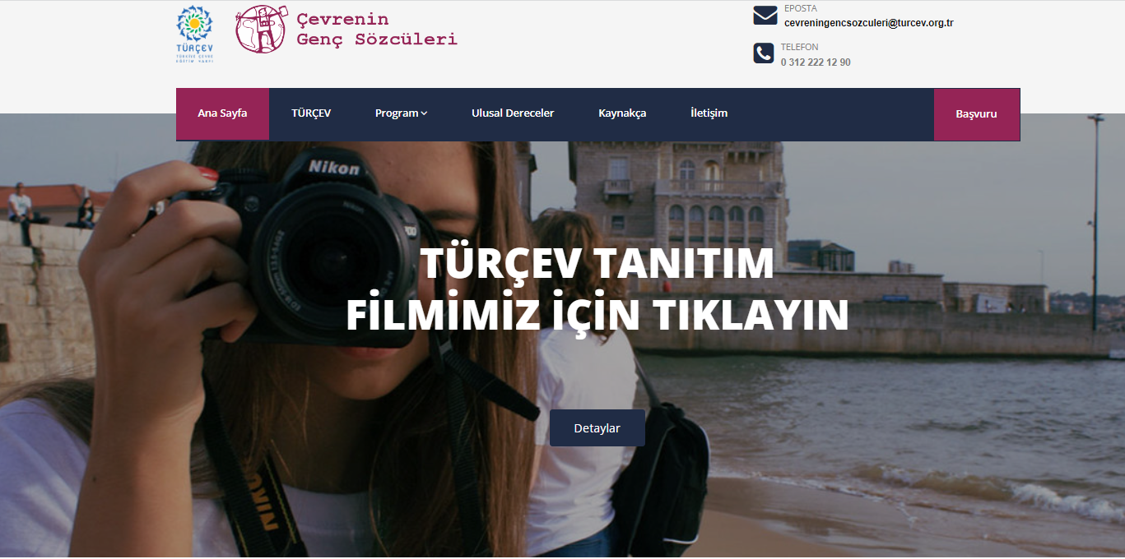
http://www.cevreningencsozculeri.org.tr/

Slide 21
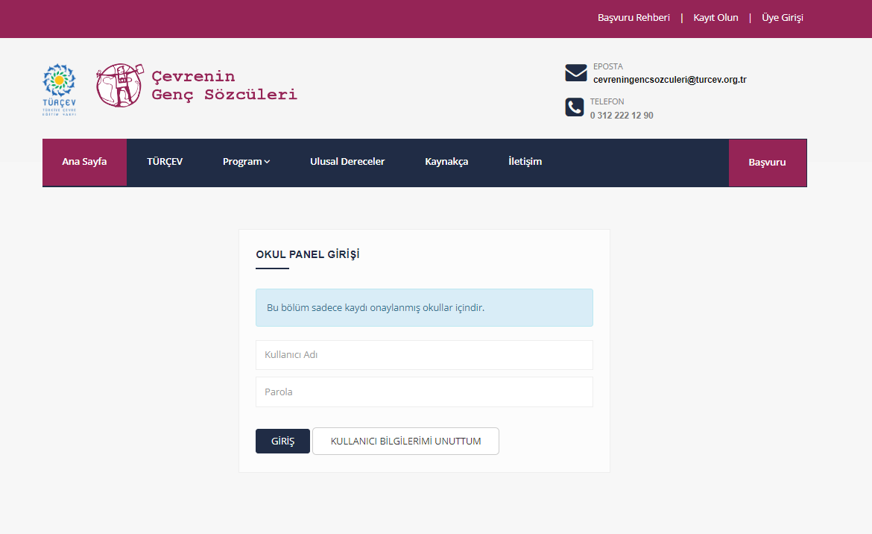
http://www.cevreningencsozculeri.org.tr/giris.aspx
Notes:
.

Slide 22
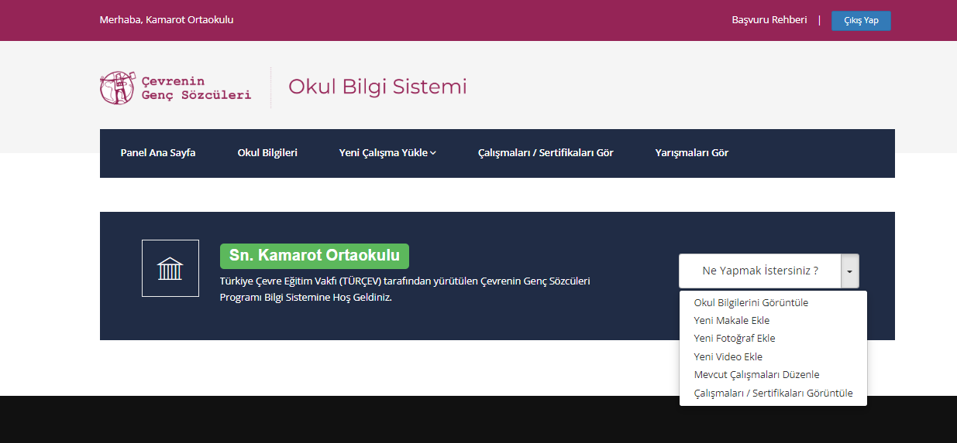
http://www.cevreningencsozculeri.org.tr/giris.aspx

Slide 23
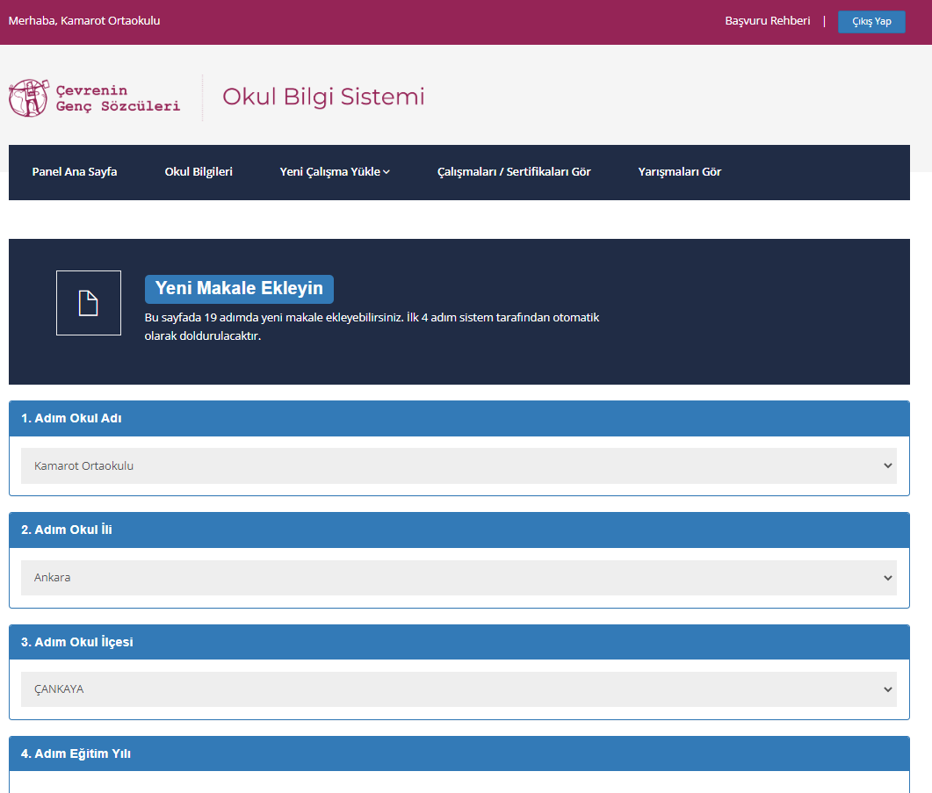

Slide 24
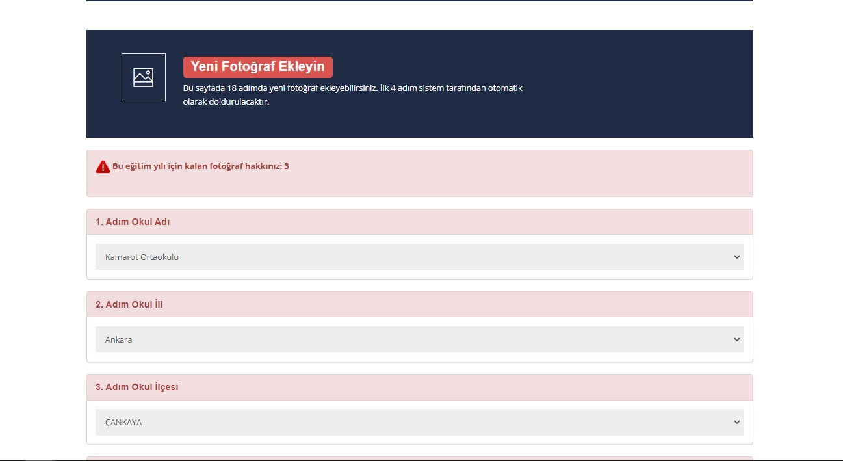

Slide 25
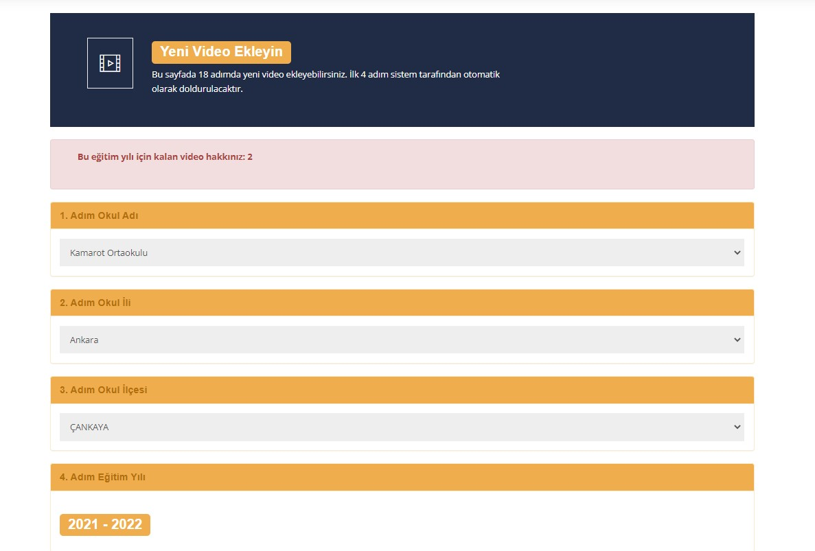

Slide 26
ÇALIŞMA TAKVİMİ VE ÖNEMLİ TARİHLER

Slide 27
ÇALIŞMA TAKVİMİ
MART 2024 | Ulusal Yarışma için çalışmaların www.cevreningencsozculeri.org.tr siteye kullanıcı adı ve şifre ile yüklenmesi Ulusal yarışmalar genellikle Mart aylarında yapılır. Nisan ayında jüriler Türkiye derecelerini belirler. | Okulların çalışma girişleri koordinatör öğretmenin sorumluluğundadır.
MAYIS 2024 | Ulusal jüri sonucunda 1. seçilen tüm çalışmaların uluslararası yarışmaya Türkiye adayları olarak yüklenmesi son gün. | Ulusal Koordinasyonun sorumluluğudur.
HAZİRAN 2024 | Kısa listeye alınan girişler, Haziran ayında halk oylaması için paylaşılacak ve sonuçlar Jüri tarafından değerlendirmelerine ek olarak değerlendirilecektir. | Uluslararası Jüri Haziran sonuna kadar toplanıp, sonuçların açıklanması.

Slide 28
ÇALIŞMA HAZIRLIĞI VE KRİTERLER

Slide 29
Yarışma için çalışma KATEGORİLERİ
YRE Uluslararası Yarışması, üç farklı medya kategorisinden gelen başvuruları kabul eder; makaleler, fotoğraflar ve videolar.
Yarışma Başvuru ve Sayısı
Makale: (11-14 yaş, 15-18 yaş, 19-25 yaş). (En fazla 1)
Fotoğraf;
Tek Röportaj Fotoğrafı (En fazla 1)
Tek Çevre Kampanya Fotoğrafı (En fazla 1)
3-5 Fotoğrafın Fotoğraf Hikayesi (En fazla 1)
Video;
Video Kampanya (11-14 yaş, 15-18 yaş, 19-25 yaş) (En fazla 1)
Video Röportaj (11-14 yaş, 15-18 yaş, 19-25 yaş) (En fazla 1)
Uluslararası İşbirliği.

Slide 30
YRE, bu yıl için üç öncelikli konu öneriyor:
İklim değişikliği
Biyolojik Çeşitlilik ve Kaybı
Çevre kirliliği
Bu 3 tema, gelecek on yıl için GAIA20:30 olarak adlandırılan yeni FEE stratejisinin temel stratejisini temsil etmektedir.
Bu yıl boyunca ek eğitim kaynaklarını FEE Academy kurslarını takip edebilirsiniz.

Slide 31
Yarışmanın kabul kriterlerini karşılamamak, final yarışmasında daha düşük puanlara neden olacaktır.
Tüm gönderilerin taşıması gereken kurallar için https://www.yre.global/submission-requirements ziyaret ediniz.

Slide 32
MAKALE, VİDEO VE FOTOĞRAF
KRİTERLER

Slide 33
Makale Yazımı için Kurallar
Format ve Yapı
İngilizcesi 1000 kelimeyi aşmamalı
Başlık 140 harfi geçmemeli
Microsoft Word formatında ulusal koordinatöre gönderilmeli
Alt başlıkları 20 kelimeyi aşmayan 1-3 görüntü (fotoğraf, çizim, grafik vb.) içermeli. Tüm görüntülere kaynak gösterilmeli.
Mutlaka bir giriş kısmı, paragraflarla desteklenen ana konu ve sonuç kısmından oluşmalı. 5N1K yaklaşımı ile (Ne, Nasıl Nerede, Nezaman, Niçin ve Kim) sorularının yanıtlarını içermeli.

Slide 34
Makale
Dürüst ve Yansız Sunum
Olgular, istatistikler ve bilimsel bilgiler güvenilir kaynaklar ile desteklenmelidir.
Alıntılar mutlaka gerçek ve güvenilir kaynaklardan yapılmalıdır.
Makalede kullanılan kaynaklar dip notunda verilmelidir. Makaledeki alıntılanmış görüntülerin de yazarı/kaynağı verilmelidir.

Slide 35
Makale
Yapıcı ve Kapsamlı bir Bakış
Makalede olası çözümleri vermeden önce konunun farklı yönleri dengeli bir şekilde ele alınmalıdır.
Makalede, çevre bakış açısı ile konunun tarihsel, ekonomik, sosyolojik ve politik yönleri irdelenmelidir.
Makale ele alınan konunun yerel ve küresel olaylarla ilişkisini kurmalıdır.
Makalede, ele alınan çevresel soruna gerçekçi ve yapıcı çözümler sunulmalıdır.

Slide 36
Makale
Bağımsız ve Özgünlük
Makale, içerik ve bakış açısı ile özgün olmalıdır. Yazar, etkileyici ve yaratıcı bir konu seçmiş olabilir ya da konuya alışılmışın dışında farklı bir bakış açısı getirebilir.
Katılımcılar makaleleri için, okul dışında saha çalışması, röportaj ve bilgi toplama işleri yapmış olmalıdır.

Slide 37
Makale
Yayınlama
Katılımcıların, makalelerini en az üç farklı kanal yolu ile paylaşmaları gerekir. Aşağıdaki kanallar yolu ile yayınlandığında toplam 5 puan verilebilir.
Kişisel çevre = 1 Puan (facebook, instagram)
Okul içinde = 1 Puan (facebook, instagram)
Ulusal Koordinatör aracılığı ile = 0,5 Puan
Ulusal Basın (Gazete, TV, Radyo) = 1 Puan
YRE Hub = 0,5 Puan
Uluslar arası Basın = 1 Puan
Yayın yapıldığına dair belge makale ile birlikte sunulmalı ve linki ya da “Exposure”daki görüntüsü makalenin altında verilmelidir.

Slide 38
Fotoğraf
A. Tek Fotoğrafla Röportaj
Tek Fotoğrafla Röportajın amacı, bir olayı ya da konuyu gerçek ve kesin olarak yakalayan bir fotoğraf ile tüm bir hikayeyi anlatmaktır. Fotoğraf doğal durumu yansıtmalı, özel hazırlanmış bir poz olmamalıdır. Çevre ile ilgili unsurları içermelidir.
B. Çevre için Kamu Spotu Fotoğrafı
Çevre için Kamu Spotu Fotoğrafı, bir konuda duyarlılığı arttırmak, belli bir değeri ortaya çıkarmak ve olumlu eylem oluşturmak için hazırlanan fotoğraf türüdür. İzleyiciye bir mesaj vermek amacı ile poz verilmiş ya da düzenlenmiş bir fotoğraf olabilir.

Slide 39
Fotoğraf
C. 3-5 Fotoğraflı Öykü (Anlatım)
Çevre konularını, olayları ve olguları izleyicinin daha iyi anlaması için fotoğraf dizisi ile anlatan bir öykü olarak tanımlanır.
Fotoğraflı röportaj gibi, bir olayı ya da konuyu gerçek ve kesin olarak yakalayarak bir fotoğraf dizisi ile tüm hikayeyi anlatmaktır.

Slide 40
A. Röportaj Video
Format ve Yapı
Video 3 dakikadan uzun olmamalı. Bu süre yapımcı ve kaynak bilgi dizinini kapsamaz.
Başlık 140 harften fazla olmamalıdır.
YouTube’ a yüklenip adres bilgisi ulusal koordinatöre gönderilmelidir.
Kompozisyon, ses, ışık, renk, netlik ve konu bakımından teknik ve sanatsal olarak nitelikli olmalıdır.
Bir giriş ve sonuç kısımlarının olması önerilir; belgesel ya da röportaj görüşmeleri kullanılabilir; 5N1K yaklaşımı ile (Ne, Nasıl Nerede, Ne zaman, Niçin ve Kim) sorularının yanıtlarını içermeli. Müzik önerilmez.

Slide 41
Video Kayıtta Yapılan Hatalar
Bir belediye Başkanı ile yapılan tek yönlü bir görüşme:
Sorular kağıttan okunuyor; başkan ise uzun bir konuşma ile yaptıklarının propagandasını yapıyor. Konu hakkında başka bir görüş alınmamış!
Kayıtlarda ışık ve ses ayarına özen gösterilmemesi sonucu, görüntü kalitesinin düşmesi ve ses düzeyinin kayıttan kayıta değişmesi.
Başkalarına ait çekimlerin kullanılması,
Doğal olmayan ve hızlı anlatımlar; kullanılan alt yazıların net olmaması ve hızlı değişmesi,
Notes:
İngilizce alt yazı olmadan anlaşılmaması.
Ses denemelerinin yapılması

Slide 42
B. Çevre için Kamu Spotu Video Kaydı
Çevre konusunda duyarlılığın oluşmasını, belli değerlerin geliştirilmesini ya da olumlu eylemlerin gerçekleştirilmesini canlandırılmış görüntüler aracılığı ile hedefler.
Kamu spotunun öyküsü, izleyicilere belli bir mesajı vermek amacı ile kurgu şeklinde de olabilir.

Slide 43
ULUSLARARASI İŞBİRLİĞİ

Slide 44
Uluslararası İşbirliği Önerileri
Yaşadığımız deneyimler sonucu, uluslararası ortak çalışmaların başvuruları yalnızca TÜRÇEV’e yapılması kararlaştırılmıştır; olası FEE’ye yapılacak başvurular ise iptal edilecektir.
Böylece formların doğru doldurulması, ileşim bilgileri, kullanılan dil ve yazım hatalarının önceden düzeltilmesi mümkün olabilecektir. Formlarda oluşan hatalar, okul eşleştirme süreci ve sonrasında büyük emek ve zaman kaybına yol açmaktadır.
İşbirliği önkoşulu: “Okullarımızın Uluslararası işbirliği ortağı ile çalışma yapabilmesi için en 2 yıl Çevrenin Genç Sözcüleri Programını yürütmüş olması şartı vardır.”

Slide 45
Uluslararası İşbirliği Önerileri
Ülkelerden birinden bir editör kişi, tüm araştırmayı/yazımı/editörlük işlemini gözden geçirerek eksiz düzgün bir hikayenin oluşmasını sağlamalı.
Makale için, girişin ilk paragrafında ele alınan konunun ortak çalışma ürünü olduğu açıklanmalı

Slide 46
BAŞARILI BİR ULUSLARARASI İŞBİRLİĞİ İÇİN İPUÇLARI!
Uluslararası İşbirliği unsuru her zaman açık ve anlamlı olmalıdır.;
Ortakların, proje fikrinin tartışılması, görevlerin planlanması, ilerlemeye ilişkin güncellemeler, öğrenilenler ve bulgular üzerine tartışmalar, paydaş görüşmeleri için fikirler, olası çözümler üzerine tartışmalar vb. içeren 5-10 toplantı aracılığıyla en az 2-3 ay boyunca birlikte çalışmalarını şiddetle tavsiye ediyoruz.
Makaleler ve videolar, katılımcıların konu üzerinde nasıl ortaklaşa çalıştıklarını açıklayan bir giriş bölümüne sahip olmalıdır.

Slide 47
BAŞARILI BİR ULUSLARARASI İŞBİRLİĞİ İÇİN İPUÇLARI!
Örneğin;
Öğrenciler bir konuyu farklı ülkeler arasında karşılaştırmak isteyebilir, ancak aynı zamanda süreçlere de bakabilirler, örneğin neden-sonuç, başlangıç-sonuç, üretim-tüketim. Örneğin, bir ülkede bir şeyin üretilmesi başka bir ülkede tüketimine olanak sağlayabilir, bu da başka bir ülkede atık üretir.

Slide 48
BAŞARILI BİR ULUSLARARASI İŞBİRLİĞİ İÇİN İPUÇLARI!
Açık ve kapsamlı bir hikayenin anlatıldığından emin olmak için makale, video veya fotoğraf hikayesine dahil olmayan birinin gönderimi yeniden okumasını önemle tavsiye ederiz.
Nihai yazı sadece iki ayrı çalışmanın birleşimi değil, aynı zamanda bir ana konu üzerinde farklı görüşlerin karşılıklı bağlantısı olmalıdır.
Mesafeyi bir sorun yerine avantaj haline getirin! Öğrenciler, diğer ülkelerden öğrencilerle çalışarak çok şey öğrenme ve benzersiz bir giriş oluşturma fırsatına sahiptir.

Slide 49
BAŞARILI BİR ULUSLARARASI İŞBİRLİĞİ İÇİN İPUÇLARI!
Ülkelerden birinden bir editör kişi, tüm araştırmayı/yazımı/editörlük işlemini gözden geçirerek eksiz düzgün bir hikayenin oluşmasını sağlamalı.
Makale için, girişin ilk paragrafında ele alınan konunun ortak çalışma ürünü olduğu açıklanmalı.

Slide 50
Jüri üyeleri , her bir gönderiye , gönderinin kategorisine ilişkin kriterleri ne kadar iyi karşıladığına bağlı olarak bir puan verir.
Değerlendirme kriterleri için tıklayınız.
Kriterler beş gruba ayrılır:
Biçim ve Yapı,
Dürüst ve Tarafsız Raporlama,
Yapıcı ve Çok Yönlü Bakış Açısı,
Özgünlük ve Bağımsızlık,
Yaygınlaştırma,

Slide 51
Çalışmaların Yaygınlaştırılması

Slide 52
YAYGINLAŞTIRMA
YRE programının temel bir parçası yaygınlaştırmadır.
YRE'nin misyonunun, gençlerin topluluklarında gördükleri çevre sorunlarına dikkat çekmeyi teşvik etmektir.
Notes:
Çalışmanızı başkalarıyla paylaşarak olumlu bir etki yaratabilirsiniz. Yazdığınız bir makale, çektiğiniz bir fotoğraf veya çektiğiniz bir video olsun, insanların dikkatini daha önce bilmedikleri veya düşünmedikleri sorunlara, zorluklara ve çevre sorunlarının çözümlerine çekiyorsunuz.

Slide 53
YAYGINLAŞTIRMA
Aşağıdaki dört seviye, gençlerin seslerinin duyulması gerektiğini düşündüğümüz yerlerdir:
Kişisel (Facebook, Instagram, Twitter gibi sosyal medya veya kişisel bir blog aracılığıyla yayınlayın)
Okul Topluluğu (okul gazetesi, web sitesi, sosyal medya aracılığıyla veya okul binasında poster veya el ilanı olarak yayınlayın)

Slide 54
YAYGINLAŞTIRMA
Ulusal Koordinasyon (ülkenizin Ulusal Operatörünün web sitesi veya sosyal medya platformları aracılığıyla yayınlayın)
Ulusal Medya (radyo, TV veya gazete gibi ulusal medya kanalları aracılığıyla yayın)

Slide 55
JÜRİ DEĞERLENDİRME NOTLARI

Slide 56
JÜRİ DEĞERLENDİRME NOTLARI
Yayın bilgisi ve yazar künyesi olmaması.
Yazım hataları, son kontrolün yapılmamış olması.
Powerpoint formatında hazırlanması,
Fotoğrafların alt yazısı ve başlığının eksik olması.

Slide 57
JÜRİ DEĞERLENDİRME NOTLARI
Haber makalesi olarak sunulmaması,
Çevre ile ilgili derleme yazı ürünü olarak sunulması,
Dönem ödevi formatında hazırlanması,

Slide 58
JÜRİ DEĞERLENDİRME NOTLARI
Metin içinde bahsedilen alıntıların kaynakçada bahsedilmemesi,
Makale içerisindeki grafik ve resimlerin adlandırılmaması,

Slide 59
JÜRİ DEĞERLENDİRME NOTLARI
Duyguları aktaran bir yazı olarak hazırlanması,
Çeşitli etkinlikler ve konu ile ilgili görüşmeler yapılmış ancak haber makalesine dönüştürülmemiş. (Öğrenciye nasıl bir çalışma yapması gerektiği tanımlanmamış.)

Slide 60
JÜRİ DEĞERLENDİRME NOTLARI
Videolarda çekim açısının, çekilen kişinin görülmemesi,
Videolardaki sesin video içinde azalıp artması,
Dış faktörlerin rüzgar, çevre gürültüsü, trafik vb gibi röportaj sesinin duyulmasını engellemesi
Video süresinin aşılması

Slide 61
ÖĞRENCİLER İÇİN:
https://www.yre.global/guides
https://www.yre.global/yre-competition
https://www.yre.global/submission-requirements
https://www.yre.global/assessment-criteria
https://www.yre.global/winning-photos
https://www.yre.global/winning-articles
https://www.yre.global/yre-hub
https://www.yre.global/feedback-jury-2019

Slide 62
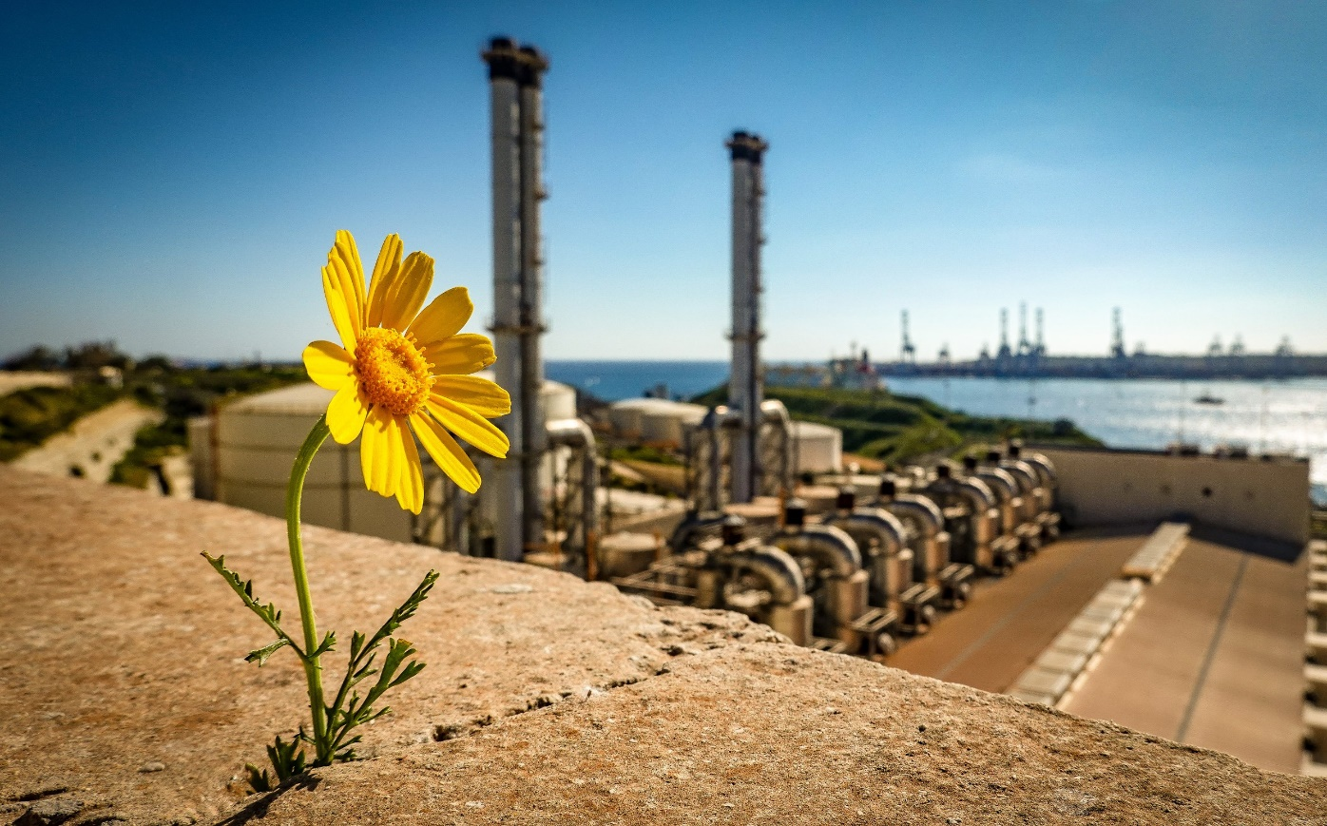
YRE Competition 2023, 2nd Place - Single Photo Reportage,
11-25 years old. By Elizabeth Jade Pace and Zoe Zammit, Sacred Heart College Malta
Nature has an incredible ability to adapt and find a way to survive even in the most challenging conditions. However, this resilience often comes at a significant cost. Malta is an example of how rapid population growth, overdevelopment and loss of habitat have a negative impact on our lives and the islands biodiversity.
(Malta has a rapidly growing population. Malta’s population grew from 417,432 in 2011 to 519,562 in 2021, that is roughly an increase of 25%. On a more worrying note, Eurostat figures show that between 2000 and 2021, construction activity in Malta shot up by an astronomical 330%. This is leading to the destruction of many natural habitats and rural areas in and around our towns and villages. It is crucial that we take action to protect and preserve the natural world before it is too late.
Notes:
Doğa, en zorlu koşullarda bile uyum sağlama ve hayatta kalmanın bir yolunu bulma konusunda inanılmaz bir yeteneğe sahiptir. Ancak bu esnekliğin çoğu zaman önemli bir bedeli vardır.
Malta, hızlı nüfus artışının, aşırı gelişmenin ve habitat kaybının yaşamlarımız ve adaların biyolojik çeşitliliği üzerinde nasıl olumsuz bir etkiye sahip olduğunun bir örneğidir.
(Malta hızla artan bir nüfusa sahiptir. Malta'nın 2011'de 417.432 olan nüfusu 2021'de 519.562'ye, yani yaklaşık %25'lik bir artışa ulaşacaktır. ….)

Slide 63
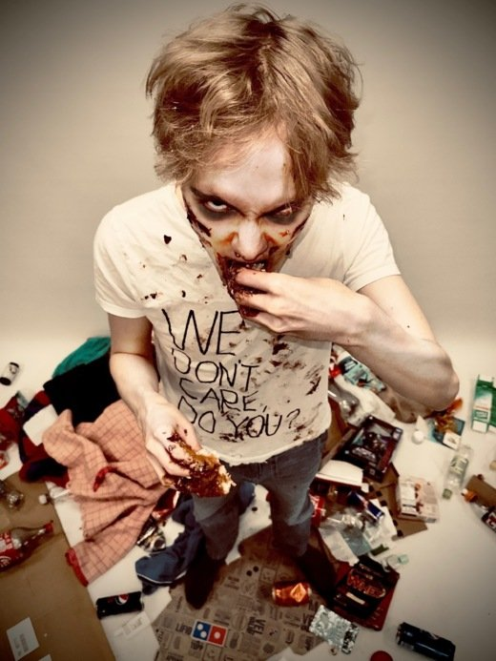
YRE Competition 2023, 1st Place - Single Photo Campaign 11-25 years old By Freyr Thors
This project is a photograph where I attempt to display a character that represents the human collective's toxic consumerism. The character displays the collective greed and all humanity's regard for the environment compressed into one being or character.
Notes:
Bu proje, insan kolektifinin zehirli tüketiciliğini temsil eden bir karakteri sergilemeye çalıştığım bir fotoğraftır.
Karakter, kolektif açgözlülüğü ve tüm insanlığın çevreye olan saygısını tek bir varlığa veya karaktere sıkıştırılmış olarak gösteriyor.

Slide 64
YRE COMPETITION 2023 1ST PLACE - REPORTAGE VIDEO 19-25 YEARS OLD
Erinn Liesens tarafından FREA, Berlin'de vegan ve sıfır atıklı bir fırın ve restoran. Sahibi Johannes konsepti açıklıyor ve pasta şefi James bize sıfır atık politikasıyla nasıl çalışabildiklerini gösteriyor!

Slide 65
YRE Competition 2022, shared 2nd Place - Campaign video
15-18 years old
By Julia Cho, Kristine Lee, Irene Kim, Peter Lee, Junho Choi
Our video, “Digital Pollution”, is related to the Sustainable Development Goal #12, which is “Responsible Consumption and Production”. As our video addresses the issue of digital pollution, while also informing the viewers of its effects, it raises awareness on how to be more responsible when consuming digital media. Additionally, it proposes multiple solutions for this problem of digital pollution and mentions how we can reduce the amount of CO2 emissions as well
Notes:
"Dijital Kirlilik" adlı videomuz, Sürdürülebilir Kalkınma Hedefi #12 olan "Sorumlu Tüketim ve Üretim" ile ilgilidir.
Videomuz dijital kirlilik konusunu ele alırken, aynı zamanda izleyicileri etkileri hakkında bilgilendirerek, dijital medya tüketirken nasıl daha sorumlu olunabileceği konusunda farkındalık yaratmaktadır.
Ayrıca, bu dijital kirlilik sorunu için birden fazla çözüm önermekte ve CO2 emisyon miktarını nasıl azaltabileceğimize de değinmektedir.

Slide 66
WEB SİTESİ VE SOSYAL MEDYA HESAPLARI
http://www.cevreningencsozculeri.org.tr
https://linktr.ee/cevreningencsozculeri
https://www.facebook.com/CevreninGencSozculeri
https://www.instagram.com/yre.turkey/
https://www.youtube.com/channel/UCNyJaJ__4yRxaGnw8rB9lYg

Slide 67
Katıldığınız için çok teşekkürler,
Soru ve önerileriniz için
cevreningencsozculeri@turcev.org.tr
tarimci@eng.ankara.edu.tr
Adreslerinden iletişime geçebilirsiniz.

